Slide 1

第4章
软件项目范围管理
广东金融学院

Slide 2
目录
01
软件项目范围管理概述
02
规划范围管理
03
收集需求
04
定义范围
05
创建工作分解结构
06
确认范围
07
控制范围
08
交付绩效域
09
实验2：软件项目范围管理实验

Slide 3
某整车制造公司能源管理系统看板案例
案例背景：某整车制造汽车公司在全国各省市设有多家分公司,为了遵守日益严格的碳排放法规和降低能源费用,公司高层决定整合各个制造基地的能源数据,研发统一的能源管理系统,以推动制造业的绿色发展。
案例描述：在项目初期的需求确认阶段,能源系统看板项目面临了诸多挑战,主要集中在外观设计和指标数据的确认上,经历了多次反复的变更和返工。需求方包括各制造基地的能源管理负责人及其相关领导,由于各基地的运营情况、管理方式和关注点不同,导致对看板设计和核心指标的要求各异。例如,某基地的负责人希望优先展示实时能耗对比图,而另一基地则更关注每小时能源费用和碳排放指标的变化趋势,甚至有部分负责人提出了自定义颜色和图表样式的需求。每次需求变更都需要对看板的布局、数据接口和显示逻辑进行调整。此外,需求方对接人员频繁变动,导致开发团队在满足需求与保持开发进度之间不断调整,造成了较大的压力。最终,仅在看板样式和指标确认方面,该项目就经历了七轮重大修改。
案例思考
1.该项目在范围管理方面存在哪些具体问题?
2.如何有效解决上述问题?

Slide 4

软件项目范围管理概述
01

Slide 5
基本概念
软件项目范围管理的核心目标是确保软件项目做且只做必要的工作,避免范围蔓延或目标偏移,从而保障项目的成功完成。其管理的核心点在于定义和控制哪些工作应该包括在项目内,哪些不应该包括在项目内。
在项目范围管理中涉及三个范围的概念:产品范围、工作范围和项目范围。产品范围是项目交付的产品、服务或成果的特性和功能,以产品需求作为衡量标准;工作范围是为实现产品范围而需要执行的所有具体工作和任务,以是否按计划完成作为衡量标准;项目范围是综合产品范围和工作范围的整体管理框架,涉及在项目中为实现项目目标而包含的交付物项目整合管理由项目经理负责,项目经理不仅要负责整合所有其他知识领域的成果,而且要对项目的总体情况了如指掌。
软件项目范围管理涵盖六个关键过程:规划范围管理、收集需求、定义范围、创建工作分解结构、确认范围和控制范围。通过这些过程,项目团队能够明确地界定项目边界,有效控制范围,确保资源的合理利用,最终实现项目目标并满足客户期望。

Slide 6
敏捷方法的应用
在项目初期已明确了工作目标,并完成了产品需求的初步界定。虽然范围管理的宗旨是不多做也不少做,但在实际执行过程中,需求并非一成不变,而是随着项目的进展逐渐变得更加详细和明确。
项目可能会面临高度不确定性和变化,因此项目团队需要灵活应对这些挑战。
敏捷方法的核心思想是快速反馈、持续迭代,以适应不断变化的客户需求。适应方法则强调在复杂和不确定环境中进行动态调整,优化项目的执行和成果。在面对大量需求变更时,客户往往会持续参与到项目中,在每次迭代过程中,团队需要重复进行收集需求、定义范围、创建工作分解结构、确认范围和控制范围的活动,从而真实反映对客户需求的响应。在范围管理中引入敏捷方法与适应方法,有助于项目团队灵活应对需求的高度不确定性和多变性。通过动态调整范围、增强沟通、实施迭代开发、管理需求优先级以及有效识别风险,项目团队能够确保项目顺利推进,实现客户的期望与项目目标。

Slide 7
规划范围管理
02

Slide 8
规划范围管理
规划范围管理是创建范围管理计划和需求管理计划的过程,旨在书面化记录并明确如何定义、确认和控制项目范围。该过程的主要作用是在整个项目期间提供管理范围的指导和依据。
该过程通常并不是持续进行的,而是在项目初期或特定阶段开展。
在规划范围管理中,根据项目章程、项目管理计划(质量管理计划、项目生命周期描述和开发方法)、事业环境因素和组织过程资产等关键考量因素,通过征求专家意见、分析备选方案、召开项目会议等方法,最终形成经过批准的范围管理计划和需求管理计划。这些成果文件能够确保项目团队在管理范围时充分考虑各方意见和相关因素,从而为项目的顺利实施奠定基础。
在软件项目中,需求是指为了满足特定业务目标或用户期望,软件产品必须具备的功能、特性和约束条件。需求可以是非常高层级的,关注整体业务目标和客户期望,如商业论证阶段中发现的需求;也可以是非常详细的,关注具体的功能和性能标准,如软件系统模块中验收标准发现的需求。
迭代型生命周期

Slide 9
范围管理计划
范围管理计划是项目管理计划的重要组成部分,主要用于定义、制订、监督、控制和确认项目范围。其核心目标是确保项目团队成员保持对项目范围的清晰理解,有效控制范围变更,确保项目按时、按预算完成,并达到预期的质量标准。
范围管理计划既可以是正式的,也可以是非正式的;既可以是高度概括的,也可以是非常详细的。
范围管理计划主要包含以下内容。
(1)编制项目范围说明书的方法。
(2)根据项目范围说明书创建工作分解结构的步骤。
(3)确定和审批范围基准的流程。
(4)监督和控制项目范围变更的流程与方法。
(5)正式验收项目可交付成果的步骤。
范围管理计划模板示例
项目背景：________ | 日期：________
项目范围说明书 | 描述如何编制范围说明书
工作分解结构 | 描述如何根据可交付成果或阶段进行分解
确定范围基准 | 描述如何建立范围基准及其神奇流程
范围变更控制 | 描述如何设定范围变更的提交、评估和审批控制流程
可交付成果验收 | 描述如何设定可交付成果的验收标准和流程
迭代型生命周期

Slide 10
需求管理计划
需求管理计划是项目管理计划的组成部分,旨在规范项目需求的分析、记录和管理。需求管理计划指导项目团队成员在需求收集、分类排序、文档记录、需求跟踪、配置管理、需求检验等方面的工作,确保全面获取、跟踪、管理和控制需求。
(1)如何规划收集需求,以及如何跟踪和报告各项需求活动。
(2)确定需求的分类和优先级。
(3)确定哪些需求属性应当纳入需求跟踪矩阵。
(4)配置管理活动,如何分析评估需求变更的影响,如何进行需求的追溯、跟踪和报告,以及如何设定变更审批权限。
(5)确定需求检验的测量指标,说明使用这些指标的理由。
需求管理计划模板示例
项目背景：________ | 日期：________
需求收集 | 描述如何收集需求
需求分类排序 | 描述如何对需求进行分类和优先级排序
需求跟踪 | 识别哪些需求属性应当纳入需求跟踪矩阵
配置管理 | 描述如何进行变更影响的分析，确定变更审批权限和变更过程的说明
需求检验 | 描述如何进行需求检验，确定检验的测量指标和度量方法
迭代型生命周期

Slide 11
收集需求
03

Slide 12
收集需求
收集需求是识别、记录并管理干系人的需要和需求的过程。该过程的主要作用是确保项目目标与干系人期望保持一致,为后续定义项目范围奠定基础,同时也为项目的进度、成本、质量和采购等管理提供重要参考。
该过程通常在项目的预定义阶段进行一次。
在收集需求的过程中,需要结合项目章程、项目管理计划中的子计划(如范围管理计划、需求管理计划、干系人管理计划等)、项目文件(如假设日志、干系人登记册、经验教训登记册等)、项目合同协议、组织文化及其他事业环境因素,并参考历史经验等组织过程资产,综合采用问卷调查、访谈、头脑风暴、名义小组、焦点小组、原型法、标杆对照、观察流程等方法收集需求,最终形成需求文件和需求跟踪矩阵。
迭代型生命周期

Slide 13
收集需求的方法
在软件项目的需求收集活动中,通常需要收集以下类别的需求。
(1)业务需求:描述与业务目标相关的需求,涉及系统如何支持业务流程和战略目标。
(2)界面需求:描述软件系统的外部特性,即用户与系统的交互方式,包括界面的布局、风格和可用性标准。
(3)功能需求:描述软件系统所应具备的具体功能和特性,如用户登录、数据查询、报表生成等。
(4)非功能需求:描述软件系统的性能标准,如安全性、可用性、可扩展性、吞吐量、响应时间等。
(5)资源需求:描述软件运行所需的硬件、数据库、存储空间、API等技术资源。
(6)约束需求:描述对软件项目的外部限制因素,如法规要求、开发环境、时间限制或预算限制等。
能否有效识别需求,将直接影响到项目的范围、质量和最终可交付成果,对确保软件项目的成功至关重要。为了达到这一目标,明确记录的需求应符合以下标准。
(1)清晰性。
(2)简洁性。
(3)可核实性。
迭代型生命周期
(4)一致性。
(5)完整性。
(6)可跟踪性。

Slide 14
收集需求的方法
1.问卷调查
问卷调查是一种向众多受访者快速收集信息的方法,通过设计一系列书面问题,以获取定量和定性的反馈。问卷通常以电子邮件或二维码等方式分发,使其能够轻松触及地理位置分散的目标受众,如跨地区的员工等。设计问卷时应确保问题简洁明了,涵盖选择题、评分题和开放式问题等,以便全面收集意见和建议,统计分析出关键趋势和需求,为项目的成功提供重要依据。此外,问卷最好采用匿名反馈机制,鼓励受访者提供真实的反馈,进一步增强数据的可靠性和有效性。
2.访谈
访谈是一种通过与干系人直接交谈来获得需求信息的正式或非正式的方法,通常会选择具有代表性的受访者,如最终用户、相关业务部门负责人、客户代表、领域专家等。访谈可以采用“一对一”的形式,也可以采用多位访问者与多位受访者共同参与的小组访谈形式。通过预先设计或即兴提出的开放式问题,访谈者引导受访者深入讨论。通过倾听和记录受访者的反馈,团队能够整理和分析关键信息,识别出项目可交付成果的特征和功能。这种方法不仅能深入理解用户的需求,还能增强团队与用户之间的关系,为项目的成功奠定坚实基础。
迭代型生命周期

Slide 15
收集需求的方法
3.头脑风暴
头脑风暴是一种用于收集软件项目需求的创意激发方法,旨在通过鼓励参与者自由表达观点,集思广益,发现潜在需求。使用该方法时,通常会邀请来自客户、开发人员、产品经理和设计师等不同专业背景的干系人,围绕特定主题进行讨论,以便全面挖掘项目需求。可以使用白板或在线工具记录每位参与者的想法,最终通过整理和优先级排序识别出最重要和可行的需求。这种方法不仅能够促进创意的碰撞,还增强了团队间的协作与沟通。
4.名义小组
名义小组是一种促进头脑风暴的结构化需求收集方法,通过投票排列并筛选出最有用的创意,以便进一步开展讨论或确定优先级。该方法通常由一位主持人引导,首先向参与者提出一个问题,参与者经独立思考后记录自己的想法,主持人在白板或活动挂图上汇总所有意见。参与者可以对这些想法进行讨论与澄清,最后通过匿名投票来确定优先级和重要性,选出得分最高的创意。名义小组能够有效地结合个体与集体的智慧,确保每位参与者都有机会表达观点,减少个人偏见的影响。
迭代型生命周期

Slide 16
收集需求的方法
5.焦点小组
焦点小组是一种围绕特定主题进行互动式讨论的需求收集方法,通常邀请预定的干系人,如最终用户、客户、主题专家等,了解他们对所讨论的产品、服务或成果的期望和态度。焦点小组通常会由一位受过培训的主持人引导,确保讨论有序进行,并鼓励参与者自由分享观点、经验和想法,深入挖掘用户潜在的需求、期望和痛点。焦点小组往往比“一对一”的访谈更加热烈。
6.原型法
原型法是一种通过构建初步模型来收集需求的方法,旨在帮助客户和干系人更清晰地理解系统的功能和特性。软件系统的原型可以采用线框图、交互式原型、故事板和高保真原型等形式,展示用户界面、交互流程和核心功能,使客户更好地理解系统并提供反馈。由于原型具有可操作性,干系人能够直接体验最终产品的模型,而不仅是进行抽象的需求讨论。原型法是一种渐进且细致的过程,经历模型创建、用户体验、反馈收集和原型修改的数次循环迭代,直到获取足够的需求信息并满足客户的期望,最终进入设计阶段。这种方法不仅能够有效降低后续开发的风险,还能确保产品更加符合客户需求。
迭代型生命周期

Slide 17
收集需求的方法
7.标杆对照
标杆对照是一种通过比较自身产品与行业标准或最佳实践,系统性地收集和分析需求的方法。通过与标杆对象的对比,可以深入分析两者在功能、用户满意度、市场需求等方面的差距。这一过程有助于识别未满足的需求、潜在的功能改进点以及市场机会,从而形成相应的产品改进建议,提升系统的竞争力和客户体验。在选择标杆对象时,可以考虑内部标杆(如公司其他成功产品)或外部标杆(如行业内表现卓越的竞争对手或相似产品)。
8.观察流程
观察流程是一种通过直接观察用户在真实工作环境中的行为,以识别现有流程中的用户需求和潜在问题的方法。当用户难以清晰地表达需求时,观察者可以关注业务专家的操作或亲自参与工作流程,以深入理解用户的真实体验和遇到的挑战。通过详细记录和分析这些观察结果,结合用户反馈,可以形成更贴近实际的改进方案,从而提高工作效率和用户满意度。
迭代型生命周期

Slide 18
收集需求的成果
1.需求文件
需求文件是描述各项需求如何满足项目相关业务需求的文档。需求文件既可以是一份按照干系人和优先级分类列出全部需求的简单清单,也可以是一份包含内容摘要、细节描述和附件等内容的详细文件。对软件项目而言,需求文件一般包含项目概述、功能需求、性能需求、接口需求、运行维护需求以及约束条件等内容。,需求文件通常包括软件需求规格说明书，它是产品研发过程中的关键文档之一。软件需求规格说明书详细描述了软件的功能需求、非功能需求、性能指标等,确保开发团队对产品需求有清晰的理解。
软件需求规格说明书的一般结构
项目背景：________ | 日期：________
引言 | 介绍文档的目的、系统的范围、使用的术语和缩写,并提供参考文献
系统概述 | 概述系统的背景、目标和用户需求，说明系统的假设条件和约束
功能性需求 | 描述系统的主要功能,明确各需求的优先级,并详细描述每项功能的具体需求
非功能性需求 | 说明系统的性能、安全性、质量要求和其他约束需求
系统结构 | 描述系统与外部硬件、软件或其他系统的交互方式
涉及约束 | 描述设计和实现过程中必须遵循的限制和条件
附录 | 补充文档中未详细描述的内容
迭代型生命周期

Slide 19
收集需求的成果
2.需求跟踪矩阵
需求跟踪矩阵(RTM)是一种用于追踪与管理需求的工具,它把产品需求从其来源连接到能满足需求的可交付成果的表格。使用需求跟踪矩阵,可以将每个需求与业务目标或项目目标联系起来,确保每个需求都有业务价值,也为管理产品范围变更提供了框架。对于软件项目而言,需求跟踪矩阵主要包含需求编号、需求描述、需求变更标识、需求状态、需求优先级、项目目标、设计文档编号和开发文档编号、测试用例编号以及验收标准等字段,具体说明如下。
(1)需求编号:唯一标识每个需求的编号,方便引用和管理。
(2)需求描述:对需求的详细描述,包括其功能和目的。
(3)需求变更标识:记录需求变更的历史,包括变更原因和日期。
(4)需求状态:需求当前的处理状态,如“已建议”“已批准”“已实现”“已验证”“已删除”等。
(5)需求优先级:根据业务价值或实现难度对需求进行优先级排序,如高、中、低等。
(6)项目目标:与需求相关的项目目标,确保需求符合项目整体目标。
(7)设计文档编号:需求关联的设计文档的编号,便于追溯需求的实现方式。
(8)开发文档编号:需求关联的开发文档编号,记录具体的实现细节和代码位置。
(9)测试用例编号:用于验证需求的测试用例编号,确保每个需求都有对应的测试方案。
(10)验收标准:定义需求成功实现的标准,作为验收依据。
迭代型生命周期

Slide 20
收集需求的成果
2.需求跟踪矩阵
需求跟踪矩阵(RTM)示例
项目名称
项目描述
成本中心
需求编号 | 关联编号 | 需求描述 | 需求变更标识 | 需求状态 | 需求优先级 | 项目目标 | 设计文档编号 | 开发文档编号 | 测试用例编号 | 验收标准
001 | 1.1 | 一键导出 | 增加 | 已批准 | 高 | 提高用户操作效率 | DD-001 | DEV-101 | TC005 | 单击“导出”按钮后生成下载文件
 | 1.2
 | 1.2.1
002 | 2.1
 | 2.
……
迭代型生命周期

Slide 21
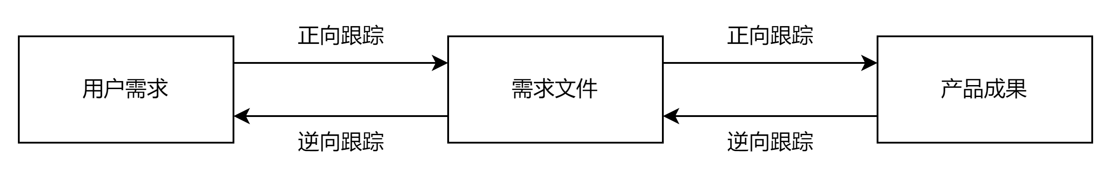
收集需求的成果
为了建立和维护从用户需求开始到测试之间的一致性与完整性,需求跟踪矩阵提供了在整个项目生命周期中跟踪需求的方法。需求跟踪分为正向跟踪和逆向跟踪两种方式,示如图所示。正向跟踪是从需求到设计、开发、测试和最终交付的过程,用于检查软件需求规格说明书中的每个需求是否都能在后续的产品成果中找到对应点;逆向跟踪是从实现(设计、开发、测试)回溯到需求的过程,用于检查设计文档、代码、测试用例等产品成果是否都能在《软件需求规格说明书》中找到出处。通过实施双向跟踪,项目团队可以更好地管理需求的变化,确保交付的产品符合用户的期望和需求。
迭代型生命周期

Slide 22
01
定义范围
04

Slide 23
基本概念
定义范围是制订项目和产品详细描述的过程。随着需求被逐步识别和收集起来,需要界定哪些需求应纳入项目范围,并通过范围说明书来加以阐释。本过程的主要作用是描述清楚产品、服务和成果的边界和验收标准。本过程可在项目期间多次重复进行。
在定义范围的过程中,根据项目章程、范围管理计划、需求管理计划、需求文件、风险登记册、事业环境因素和组织过程资产等,通过专家判断、多标准决策分析、产品分析、引导式研讨会等方法,编制并输出项目范围说明书。
由于在需求获取过程中,并非所有识别出的需求都能被纳入项目范围。因此,范围定义的关键在于从已识别的需求中筛选、整合出最终的项目需求,并据此制订项目及其产品的详细描述。以下是常见的范围定义方法。
1.专家判断
2.多标准决策分析
3.产品分析
4.引导式研讨会
迭代型生命周期

Slide 24
项目范围说明书
项目范围说明书是定义范围过程的主要成果文件,它详细描述项目的可交付成果,以及为提交这些可交付成果而必须开展的工作,代表项目干系人之间就项目范围达成了共识。项目范围说明书描述要做和不做的工作的详细程度,确保项目团队与干系人对项目的预期有一致的理解。项目范围说明书主要包括产品范围描述、可交付成果、验收标准、除却责任、假设条件、制约因素等。
1.产品范围描述
产品范围描述逐步细化和详细说明了在项目章程和需求文件中描述的产品、服务或成果特征,确保所有干系人对产品的预期达成一致,并为项目团队提供清晰的开发方向。
2.可交付成果
可交付成果指的是为完成某一过程、阶段或项目而必须产出的任何独特并可核实的产品、成果或服务能力。可交付成果分为主要成果和辅助成果,其中主要成果为核心交付物,直接满足项目的关键需求,如系统安装包和源代码;辅助成果为支持性或次要交付物,如项目管理报告和文件。
3.验收标准
验收标准是可交付成果通过验收前必须满足一系列的条件,用于判定可交付成果是否符合预期的要求。这些标准确保项目的交付质量达到事先约定的水平,并为所有干系人提供统一的评判依据,从而达成一致的验收共识。

Slide 25
项目范围说明书
4.除却责任
除却责任明确说明哪些内容不属于项目范围,即排除在项目之外的工作事项,有助于各干系人对项目边界形成清晰的理解,从而有效管理干系人期望,避免范围蔓延和误解。
5.假设条件
假设条件是指项目实施过程中被认为成立但不受团队控制的因素,这些条件可能影响项目的执行和交付,但通常超出项目团队的控制范围。列出假设条件,有助于干系人更清晰地理解这些条件对项目的潜在影响。
6.制约因素
制约因素是对项目实施和交付构成约束的各种因素,可能包括时间、成本、法规、技术等方面的限制。通常,合同条款也会列为项目的制约因素之一。

Slide 26
创建工作分解结构
05

Slide 27
创建工作分解结构
建工作分解结构(WBS)是将项目的可交付成果和相关工作逐步分解为较小、更易管理的组件的过程,其主要作用是为所要交付的内容提供一个清晰的框架。
本过程通常仅在项目初期开展一次,或在项目的预定义阶段开展。
WBS组织并定义了项目的总范围,基于经过批准的当前项目范围说明书,明确列出了项目中所需的所有工作内容。任何不包含在WBS中的工作都不属于该项目的范畴,确保项目工作范围的边界清晰,避免工作范围的扩展或遗漏。
WBS最底层的单元称为工作包,工作包是项目中最小的可管理单元,通常由具体任务或活动组成,并具备清晰的交付标准、时间要求和资源需求。每个工作包都可以独立分配给团队成员,便于对工作进行进度安排、成本估算、资源调配及质量控制。在“工作分解结构”词语中的“工作”是指产品或可交付成果,而不是活动本身。
在创建WBS的过程中,通常根据范围管理计划、需求文件、项目范围说明书、事业环境因素(项目所在行业的WBS标准)、组织过程资产(以往WBS模板和经验教训等),通过征求专家意见和分解等方法,编制并输出范围基准。
迭代型生命周期

Slide 28
创建工作分解结构的方法
创建工作分解结构主要依赖分解方法,即将项目的整体目标和任务逐步细化为更小、更易管理的子任务,以确保项目的有效管理和可控。在此过程中,需要按照要求开展分解活动,同时遵循特定的分解形式和分解原则。
1.分解活动
要将整个项目的工作分解为工作包,通常需要执行以下步骤。
(1)识别和分析可交付成果及相关工作:明确项目的目标和最终的可交付成果,分析实现这些成果所需的具体工作,确保工作内容与项目目标一致。
(2)确定WBS的结构和组织方法:根据项目的规模、复杂度以及管理需求,选择合适的WBS结构。
(3)自上而下逐层细化分解:从项目的主要交付成果或阶段性目标开始,逐步分解成更小的工作单元,直到形成最小可管理的工作包。
(4)为WBS组成部分制订和分配标识编码:为每个工作包和任务分配一个唯一的标识编码,以便于项目管理和后续的进度跟踪。
(5)核实可交付成果分解的合理性:确保工作包粒度适中,既要足够小以便于管理和控制,又要避免分解得过于琐碎,影响效率。

Slide 29
创建工作分解结构的方法
创建工作分解结构主要依赖分解方法,即将项目的整体目标和任务逐步细化为更小、更易管理的子任务,以确保项目的有效管理和可控。在此过程中,需要按照要求开展分解活动,同时遵循特定的分解形式和分解原则。
1.分解活动
要将整个项目的工作分解为工作包,通常需要执行以下步骤。
(1)识别和分析可交付成果及相关工作:明确项目的目标和最终的可交付成果,分析实现这些成果所需的具体工作,确保工作内容与项目目标一致。
(2)确定WBS的结构和组织方法:根据项目的规模、复杂度以及管理需求,选择合适的WBS结构。
(3)自上而下逐层细化分解:从项目的主要交付成果或阶段性目标开始,逐步分解成更小的工作单元,直到形成最小可管理的工作包。
(4)为WBS组成部分制订和分配标识编码:为每个工作包和任务分配一个唯一的标识编码,以便于项目管理和后续的进度跟踪。
(5)核实可交付成果分解的合理性:确保工作包粒度适中,既要足够小以便于管理和控制,又要避免分解得过于琐碎,影响效率。

Slide 30
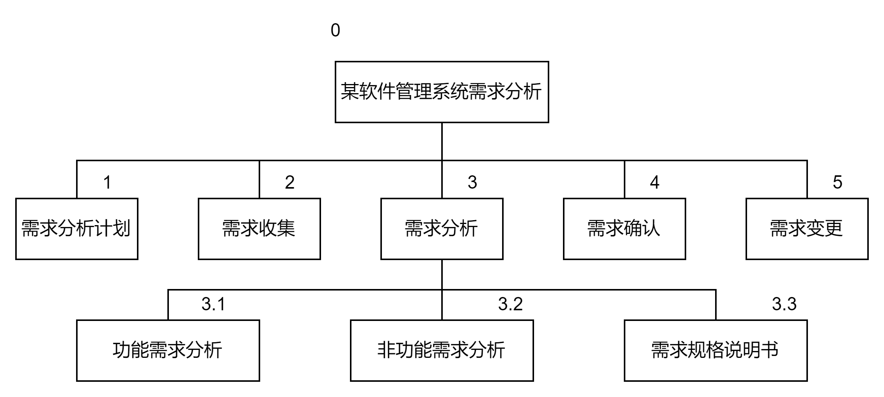
创建工作分解结构的方法
2.分解形式
WBS的表现形式主要有树状形式和清单形式。树状形式类似于组织结构图,具有层次化的视觉效果。清单形式按任务清单逐项列出所有的工作包。此外,通过WBS分解后,需要对所有可交付成果和工作包进行编号,以标识其层级和内容。
0.某软件管理系统需求分析
 | 1.需求分析计划
 | 2.需求收集
 | 3.需求分析
 |  | 3.1功能性需求分析
 |  | 3.2非功能性需求分析
 |  | 3.3需求规格说明书
 | 4需求确认
 | 5需求变更

Slide 31
创建工作分解结构的方法
2.分解形式
WBS的表现形式主要有树状形式和清单形式。树状形式类似于组织结构图,具有层次化的视觉效果。清单形式按任务清单逐项列出所有的工作包。此外,通过WBS分解后,需要对所有可交付成果和工作包进行编号,以标识其层级和内容。
0.某软件管理系统需求分析
 | 1.需求分析计划
 | 2.需求收集
 | 3.需求分析
 |  | 3.1功能性需求分析
 |  | 3.2非功能性需求分析
 |  | 3.3需求规格说明书
 | 4需求确认
 | 5需求变更

Slide 32
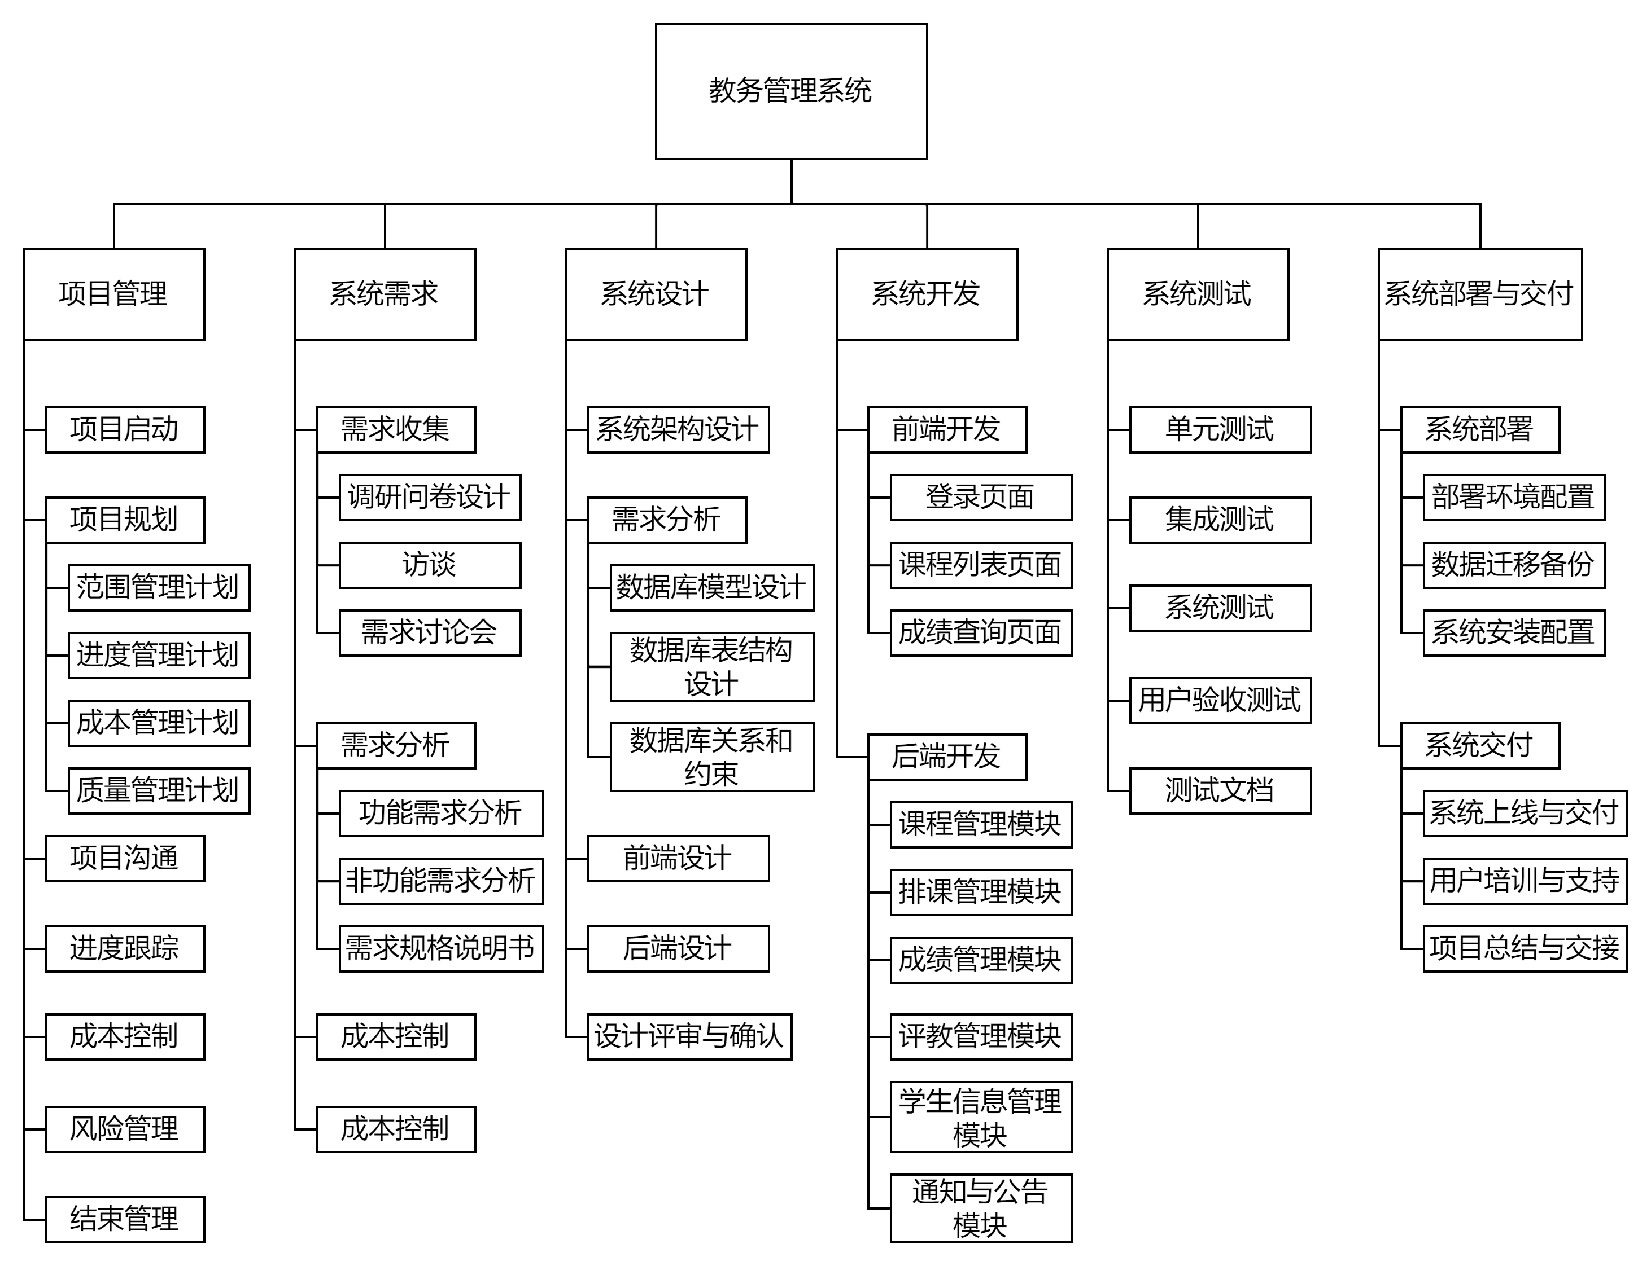
创建工作分解结构的方法
（1）按生命周期阶段分解
:以项目生命周期的各阶段作为第二层。例如,将教务管理系统分解为项目管理、系统需求、系统设计、系统开发、系统测试、系统部署与交付等阶段。

Slide 33
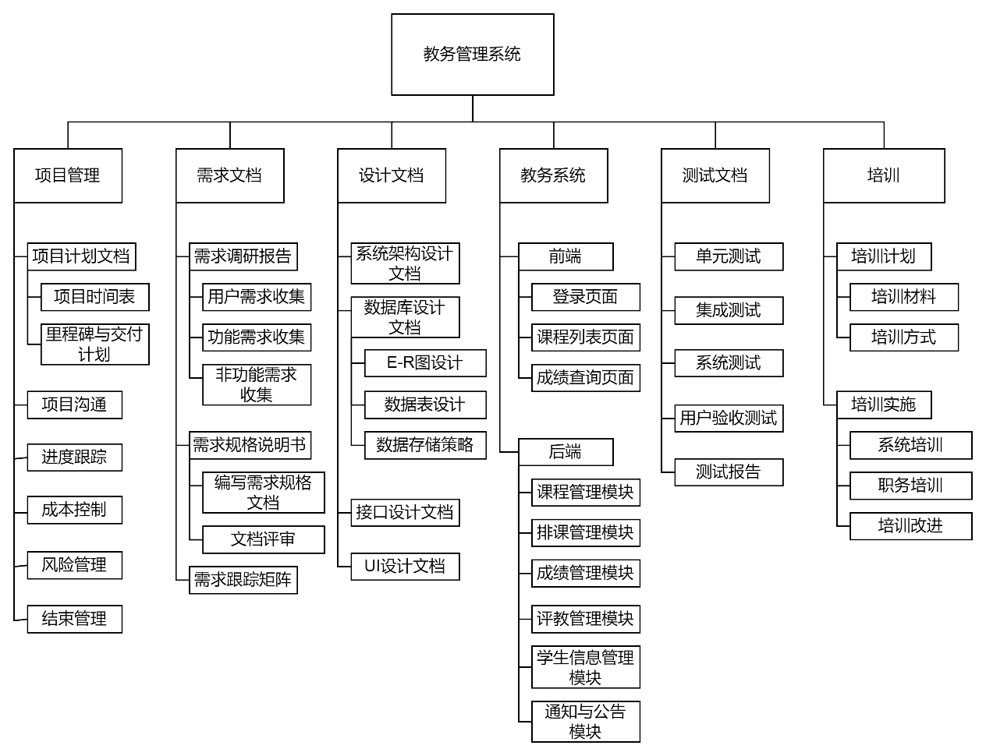
创建工作分解结构的方法
（2）按可交付成果分解
以主要的可交付成果作为第二层。例如,将教务管理系统分解为项目管理、需求文档、设计文档、教务系统、测试文档和培训等。
(3)按子项目分解
按子项目或子系统进行分解,例如,将教务管理系统分为课程管理、成绩管理、评教管理等核心功能模块。
(4)按部门分解
按系统的部门进行分解,例如,将教务管理系统按部门划分为IT部门、财务部门、采购部门、人事部门等。

Slide 34
创建工作分解结构的方法
3分解原则
在实际的软件项目分解过程中,以下几个分解原则对于确保项目顺利进行至关重要。
(1)创建WBS必须是面向可交付成果的:WBS应以实际的可交付成果为核心,确保每个层级和每项工作都指向一个明确的、可交付的输出。
(2)WBS必须涵盖100%的项目范围:即符合100%原则,WBS应当包含且仅包含为了完成项目可交付成果的所需的全部活动。
(3)WBS的最底层支持计划和控制:WBS的最底层应包含具体的、可执行的工作单元,即工作包。工作包遵循8/80原则,即工作量不应少于8小时(1个工作日),同时不应超过80小时(10个工作日/两周),以便能够详细规划、分配资源并跟踪进度。对于最底层的工作包,一般要有详细和明确的文字说明,定义任务完成的标准。常常把所有工作包的文字说明汇集到一起,编成一个WBS字典,包含账户编码表示、工作描述、所需资源、进度活动、成本估算、质量要求、验收标准、完成的标准/质量、负责个人或组织等信息。
(4)责任明确:WBS中的元素必须指定具体的责任人或执行团队,这能提高团队成员的责任感和工作效率。
(5)合理的层级范围:WBS应控制在4~6层。层级过多可能导致信息过载,层级过少又可能导致细节不清。如项目规模较大,可以考虑先分解子项目,再针对子项目进行分解。
(6)项目管理与外包工作:WBS应包含项目管理工作,也需要包含外包出去的工作。

Slide 35
创建工作分解结构的成果
创建WBS过程的主要成果是范围基准。范围基准是一个用于衡量和控制项目范围的正式批准文档集合,包含经过批准的范围说明书、WBS、WBS词典、工作包和规划包。
(1)经过批准的范围说明书:经过批准的范围说明书通常需要经过项目发起人、客户、项目经理等关键干系人的审批,具体的审批人可能根据项目的规模和组织结构有所不同。在某些情况下,项目管理委员会(PMO)或其他高级管理层也可能参与审批过程,确保项目范围与组织战略目标一致。
(2)WBS:WBS是项目范围的结构分解,是对项目团队为实现项目目标、创建所需可交付成果而需要实施的全部工作范围的层级分解。在WBS中通常会设置控制账户,是项目经理对项目的管理控制点,控制账户可以分解为多个工作包和规划包。
(3)WBS词典(WBSdictionary):WBS词典是与WBS中的每个元素(如工作包和规划包)相关的详细信息集合,是详细描述可交付成果、活动和进度信息的文件。
(4)工作包:工作包是WBS中最底层的元素,包含具体的工作内容和可交付成果,每个工作包只与一个控制账户关联,控制账户可以包含多个工作包。
(5)规划包:规划包是介于工作包和控制账户之间的一个WBS组件,通常用于尚未完全定义的工作内容,即工作内容已知,但详细进度活动未知。在项目执行过程中,当工作的细节被确定时,规划包可以转化为具体的工作包。

Slide 36
确认范围
06

Slide 37
确认范围
确认范围是指对已完成的项目可交付成果进行正式验收的过程,其主要作用是确保验收过程具有客观性,并通过确认每个可交付成果,来提高最终产品、服务或成果获得验收的可能性。
本过程根据项目实际需要可以在整个项目期间定期开展。
在确认范围的过程中,根据项目管理计划(如范围管理计划、需求管理计划、范围基准)、项目文件(如需求文件、需求跟踪矩阵、质量报告、经验教训登记册)、工作绩效数据、核实的可交付成果,通过审查和投票等方法,形成验收的可交付成果、工作绩效信息、变更请求和更新的项目文件。

Slide 38
确认范围的方法
范围审查是指通过测量、检查与确认等活动,判断项目的工作和可交付成果是否符合需求和产品验收标准。在软件项目管理领域,范围审查包含各种确认和测试工作,一般需要审查以下六个方面的问题。
(1)可交付成果是否明确且可验证。
(2)每个可交付成果是否有明确的里程碑,里程碑是否有明确的、可辨别的事件。
(3)质量标准是否清晰,且与可交付成果存在明确联系。
(4)范围审查和责任承诺是否有清晰的表达。
(5)项目范围是否覆盖需要完成的产品或服务的所有活动,是否有遗漏或错误。
(6)项目范围的风险是否太高,管理层是否可以降低风险发生时对项目的影响。
范围审查通过以上六个审查项进行检查,确保其符合需求和验收标准。审查流程包括召开范围审查会议、定期复查、跟踪问题与风险控制,并向干系人通报进展,确保项目范围及时调整和改进,满足管理和质量要求。

Slide 39
确认范围的方法
在WBS审查表中,若审查项通过,表示该项符合既定的需求和标准,确认项目的WBS内容完整、逻辑清晰,且资源和依赖关系明确;若审查项不通过,则表示该项不满足要求,可能存在内容缺失、范围定义不清、逻辑关系不合理或资源规划不足等问题,需要立即记录并制定整改措施,一般需要实施整体变更控制,以确保WBS的完整性和准确性。
WBS审查项 | 审查状态 | 审查结果 | 备注
项目的主要可交付成果是否都列入WBS中 | 已完成 | 通过 | 所有主要交付成果均已纳入
是否明确WBS的范围边界 | 进行中 | 待定 | 需要进一步澄清边界定义
WBS是否分解到足够的工作包层级 | 已完成 | 部分通过 | 需要细化部分子任务
WBS各层级的逻辑关系是否合理 | 已完成 | 通过 | 各层级逻辑关系符合要求
WBS每个层级的命名是否规范且清晰 | 已完成 | 不通过 | 命名不一致,需要修改
WBS各工作包之间的依赖关系是否明确与合理 | 已完成 | 部分通过 | 依赖关系需进一步确认
WBS各工作包所需的资源是否明确与合理 | 进行中 | 待改进 | 部分资源分配需要重新评估

Slide 40
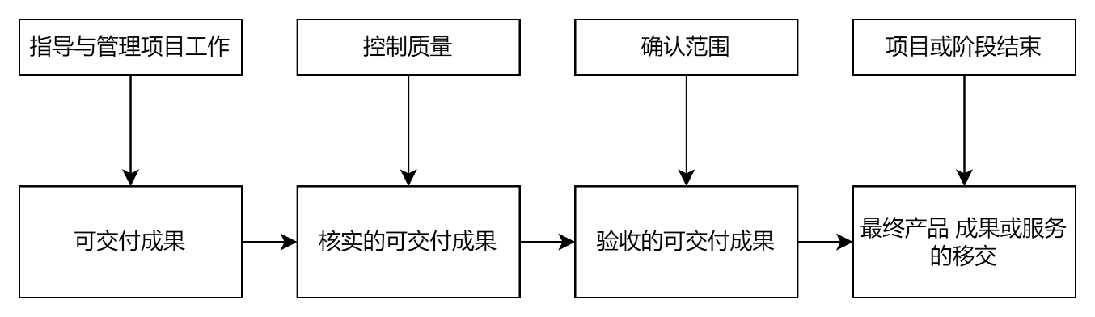
确认范围的成果
1.验收的可交付成果
验收的可交付成果是指通过客户或项目发起人正式签字批准并符合验收标准的交付成果。此外,不同可交付成果的关系如图4-6所示,可交付成果是在项目执行过程中产出的具体成果。项目团队会通过质量控制对可交付成果进行核实,以确保其正确性,进而产生核实的可交付成果。随后,将核实的可交付成果提交给客户或发起人进行正式验收和确认,最终形成验收的可交付成果。在项目或阶段结束时,最终产品、所有交付成果或项目的核心输出会正式移交给客户或发起人。

Slide 41
确认范围的成果
2.工作绩效信息
工作绩效信息用于反映项目执行过程中实际进展和成果的详细数据和信息。对各种工作绩效数据进行分析和整理,并及时记录下来传达给干系人。工作绩效信息通常来源于工作绩效数据的分析,作为输入进一步形成工作绩效报告,用于与干系人沟通和展示项目进展。
3.变更请求
对已经完成但未通过正式验收的可交付成果,分析其未通过验收的原因。可根据需要提交变更请求,开展相应的缺陷补救工作。这类变更通常旨在提升可交付成果的符合性,以满足项目标准和用户需求。
4.更新的项目文件
在确认范围的过程中,根据实际验收的结果可能更新需求文件、需求跟踪矩阵和经验教训登记册等项目文件。

Slide 42
控制范围
07

Slide 43
控制范围
控制范围是监督项目和产品的范围状态,管理范围基准变更的过程。控制范围在整个项目期间保持对范围基准的维护,防止未授权的变更影响项目的范围,同时对必要的变更进行正式审批和管理。本过程的主要作用是保持项目范围与目标一致,防止不必要的范围蔓延和资源浪费。
本过程需要在整个项目期间开展。
在控制范围的过程中,根据项目管理计划(范围管理计划、需求管理计划、范围基准、变更管理计划、配置管理计划、绩效测量基准等)、项目文件(需求文件、需求跟踪矩阵、经验教训登记册等)、工作绩效数据、组织过程资产等输入内容,通过范围变更控制系统和偏差分析等方法,形成工作绩效信息、变更请求、更新的项目管理计划和更新的项目文件。

Slide 44
控制范围的方法
1.范围变更控制系统
范围变更控制系统是一套用于规范和管理项目范围变更的流程与工具,通过标准化的变更申请、评估、审批、记录和监控机制,实现对项目范围的系统化管理。其控制流程确保每项范围调整都经过严格的评估、批准和记录,防止不必要的变更影响项目的进度、成本和质量。该流程能够帮助项目团队有效地管理变更请求,保证变更的合理性,使项目在受控范围内推进,最终使交付的成果符合需求和质量标准。
范围变更控制通常遵循以下标准化流程。
(1)变更请求提出:项目团队成员或客户等干系人识别出需求变化并提出正式的项目变更请求表(见表4-7),详细说明变更的原因、内容和可能影响。
(2)变更影响评估:项目经理和项目团队识别受变更影响的配置项,全面评估其对项目范围、进度、成本、质量和风险的潜在影响,并与相关干系人讨论可能的影响和调整方案。
(3)变更审查与批准:变更控制委员会(changecontrolboard,CCB)根据评估结果审核变更请求,决定是否批准、拒绝或调整变更。未通过的变更不进入执行阶段。
(4)更新范围基准和配置项状态:若变更批准,则通过正式流程更新项目范围基准、进度计划、预算等相关文件,并通知相关干系人,以确保新范围得到一致执行。

Slide 45
控制范围的方法
1.范围变更控制系统
(5)变更实施与监控:执行批准的变更,并监控其效果,确保变更按预期顺利完成。
(6)变更记录与文档更新:完成变更后,更新项目文件和变更日志,确保项目文档反映最新的范围状态。
2.偏差分析
偏差分析用于将范围基准与实际产品、服务或成果进行比较,以确定偏差是否处于临界值区间内或是否有必要采取纠正或预防措施。

Slide 46
控制范围的成果
1.工作绩效信息
工作绩效信息是在控制范围过程中生成的,反映了项目和产品实际范围与范围基准的对比情况。这些信息包括收到的变更请求及其分类、识别的范围偏差及其原因、偏差对进度和成本的影响,以及对未来范围绩效的预测。这些信息有助于项目团队了解当前状况、识别潜在问题,为决策提供依据。
2.变更请求
在分析项目绩效后,可能会针对范围基准、进度基准或其他项目管理计划组成部分提出变更请求。这些变更请求需要经过整体变更控制过程的审查和批准,以确保变更的有效性和对项目目标的支持。
3.更新的项目管理计划
在控制范围的过程中,范围管理计划、范围基准、进度基准、成本基准、绩效测量基准等项目管理计划组成部分可能都需要更新。
4.更新的项目文件
在控制范围的过程中,需求文件、需求跟踪矩阵和经验教训登记册等项目文件需要根据实际情况进行更新。

Slide 47
交付绩效域
08

Slide 48
规划绩效域
交付绩效域涵盖了与交付项目相关的范围和质量管理活动和功能,其核心目标是确保项目按计划交付符合既定质量标准要求的成果。在软件项目管理中,范围管理和交付绩效域紧密相连,范围管理通过定义和确认项目范围来确保交付内容的明确性;交付绩效域则确保这些交付内容按计划达到既定质量标准,范围管理的确认过程提供了可交付成果的验收依据,而交付绩效域利用这些确认结果评估进展和质量,形成闭环管理。
为了有效执行交付绩效域,项目经理需要重点关注价值的交付、可交付成果和质量这三个绩效要点。
(1)价值的交付:如果项目使用的开发方法能够支持在整个项目生命周期内发布可交付成果,那么在项目推进过程中,干系人就能持续获得价值;如果仅在项目生命周期结束时发布成果,则价值在项目完成后才会显现。有些项目在结束后的一段时间内还能继续产生价值。通过商业论证和可行性研究文件可以预测项目的价值体现情况,描述了项目预期成果与组织业务目标的一致性。项目授权文件包含项目章程和项目基准计划,明确规定了项目的生命周期、关键进程、重要交付成果、评审以及其他项目信息,并以此量化项目的预期成果。
迭代型生命周期

Slide 49
规划绩效域
交付绩效域涵盖了与交付项目相关的范围和质量管理活动和功能,其核心目标是确保项目按计划交付符合既定质量标准要求的成果。在软件项目管理中,范围管理和交付绩效域紧密相连,范围管理通过定义和确认项目范围来确保交付内容的明确性;交付绩效域则确保这些交付内容按计划达到既定质量标准,范围管理的确认过程提供了可交付成果的验收依据,而交付绩效域利用这些确认结果评估进展和质量,形成闭环管理。
(2)可交付成果:可交付成果是指项目产生的临时或最终的产品、服务或成果,它有助于取得项目所要实现的最终成果。可交付成果反映了干系人的需求、范围和质量。其中干系人需求管理包含需求启发、不断演变和发现的需求,以及管理需求等活动。项目范围管理包含范围定义、范围分解和管理变更等活动。
(3)质量:项目质量管理聚焦要达到的绩效水平,可在已完成的标准定义、范围定义、工作说明书或需求文件中得到具体体现。
迭代型生命周期

Slide 50
检查成果
有效执行交付绩效域有助于项目团队清晰理解需求,确保项目成果符合业务目标和战略,达到预期收益,并提升干系人对可交付成果的接受度和满意度。在整个项目生命周期过程中,项目经理和项目团队需要对交付绩效域的执行效果进行检查,确保其有效执行并达到预期目标,具体检查指标和方法如表所示。
表 交付绩效域的检查指标和方法
预期目标和成果 | 检查指标 | 检查方法
实现业务目标和战略 | 目标一致性 | 定期评估可交付成果是否与组织战略计划、商业计划、可行性研究报告、项目授权文件中的业务目标保持一致
实现预期成果 | 项目完成度 | 评估项目商业论证和关键绩效指标等基础数据是否符合预期,确保项目进展在正轨上,可实现预期成果
在预定时间内实现项目收益 | 项目收益 | 通过进度评估财务指标和规划的交付是否按计划实现
项目团队对需求有清晰的理解 | 需求稳定性 | 通过评估需求变更频率和范围,检查需求是否保持稳定(在预测型开发中,初始需求的变更频率较低,在需求不断演变的项目中,需求呈现较高的动态性)
干系人接受项目可交付成果,并对其满意 | 干系人满意度 | 通过访谈、观察、最终用户反馈、统计投诉或退货等质量相关问题的数量评估干系人对可交付成果的满意度

Slide 51
实验2：软件项目范围管理实验
09

Slide 52
实验要求
(1)从以下几个软件项目中选择一个:智慧城市服务管理平台、生成式AI在线教育平台、企业能源监控管理系统、智能家居控制系统、智能医疗影像诊断平台及自选系统,分析该项目的具体需求(包含功能需求和性能需求等)。
(2)根据项目需求为此项目创建一个WBS,利用Project软件制作,要求分解层级至少为4层。
本实验指导将教务管理系统按照生命周期阶段进行分解,具体分解为需求分析、系统设计、系统开发、系统测试、系统部署与交付、项目管理阶段。

Slide 53
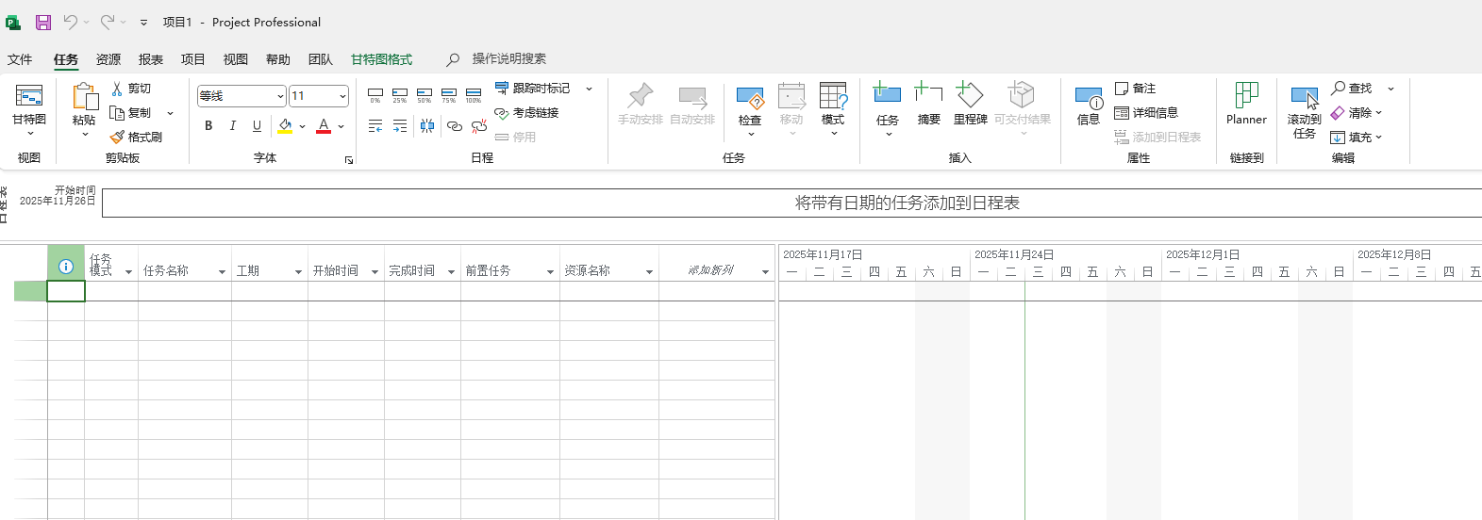
实验指导
1)新建教务管理系统项目。使用Project软件新建教务管理系统项目,界面分为功能区、视图区和工作区三部分,如图4-7所示。功能区位于界面顶部,包括文件、任务、资源、项目、视图和甘特图格式等选项卡。视图区位于界面左侧,用于切换不同的项目视图(如甘特图、资源工作表等)。工作区位于界面右侧为主要显示区域,左侧为表格区,展示任务详情(如名称、起止日期、资源等),右侧为甘特图区,展示项目时间轴和任务进展情况。
视
图
区
功能区
迭代型生命周期
表格区
甘特图区

Slide 54
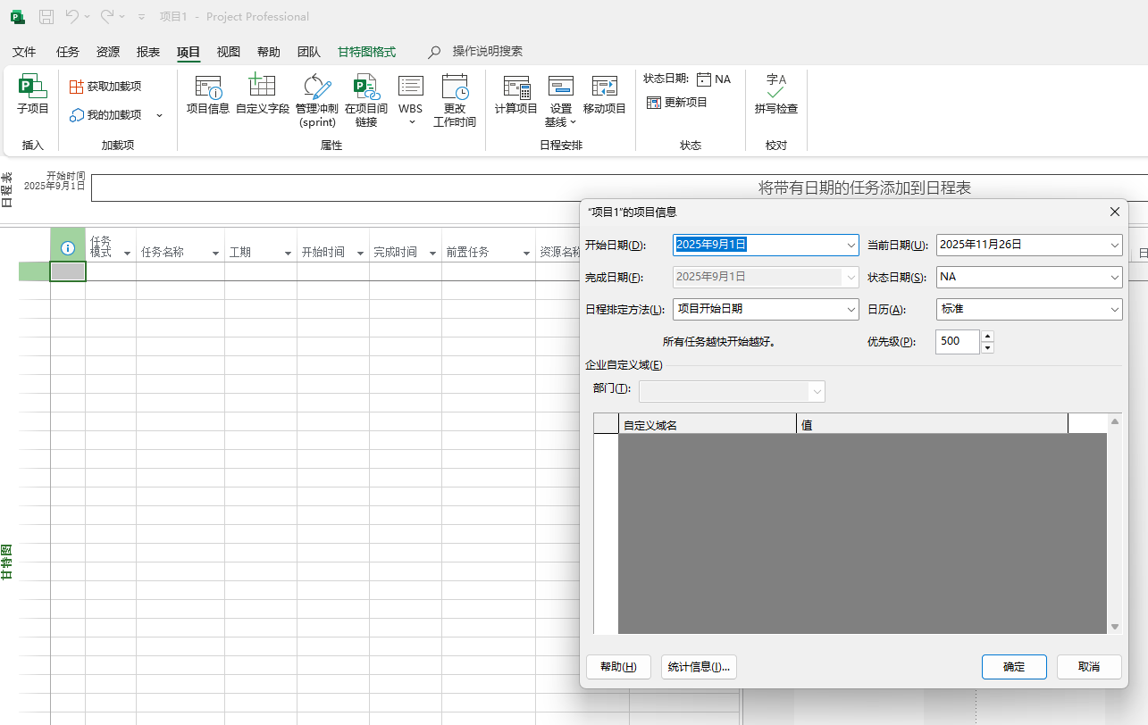
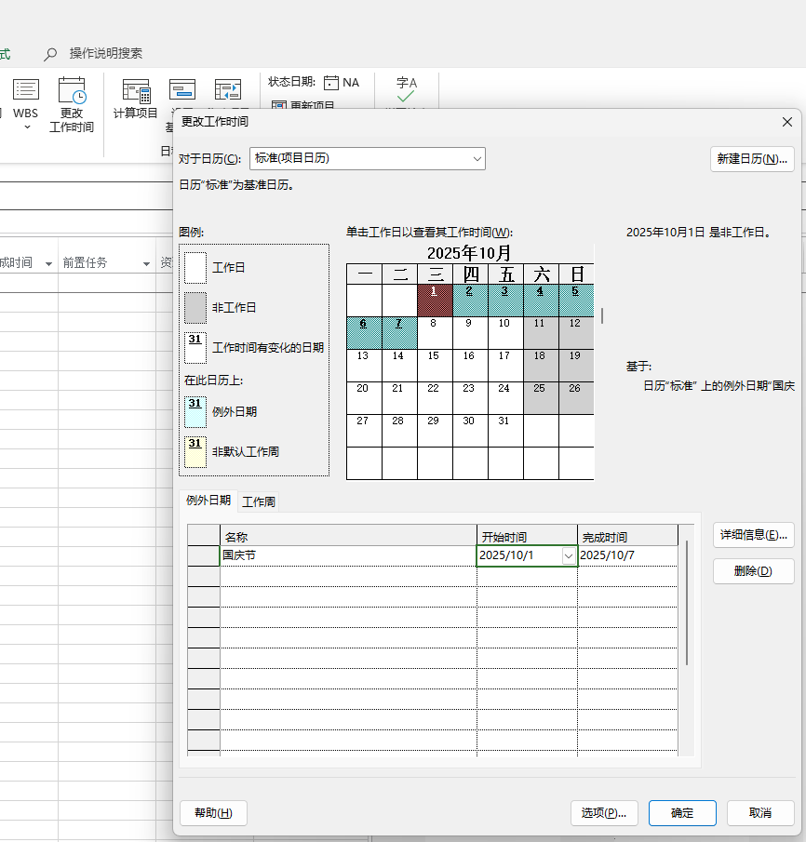
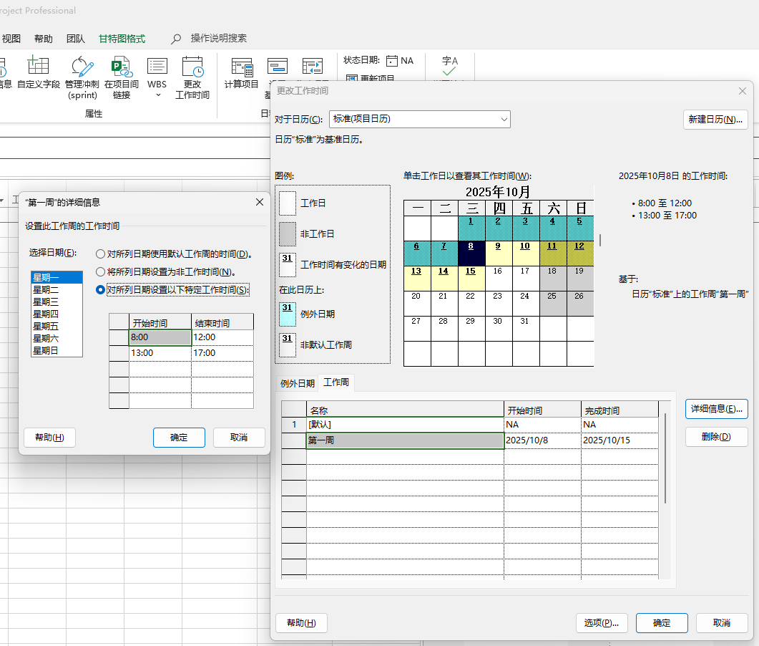
实验指导
2)设置教务管理系统项目的基本信息。'在“项目”→“项目信息”选项中,可以设置项目的开始日期和日期排定方法,日期排定方法可选择“项目开始日期”或“项目完成日期”:选择项目开始日期会按时间顺序,选择项目完成日期则采用倒序。此外,开始日期可以设置为早于当前时间,以便进行项目的前期跟踪和规划。在“项目”→“更改工作时间”选项中,可以设置项目的例外日期和工作周。
设置项目的例外日期
设置项目的工作周

Slide 55
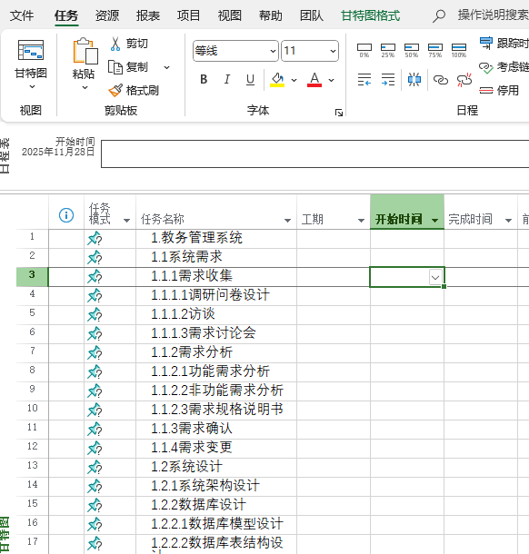
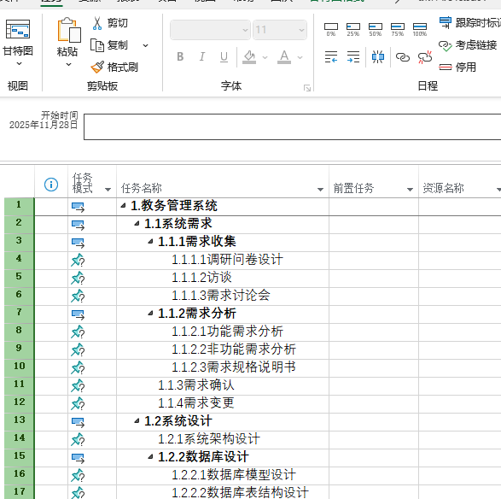
实验指导
3)表格区完成工作任务分解。在表格区的“任务名称”列中输入教务管理系统的各项任务及其编码,并选择任务模式为“自动计划”或“手动计划”。在“自动计划”模式下,任务的开始和结束日期将根据任务之间的依赖关系自动调整,在“手动计划”模式下,用户可以手动设置每个任务的日期,且不受其他任务的影响,一般为默认设置,如图所示。根据上述需求分析输入各项任务编码和名称,需注意第一层为系统。
迭代型生命周期
在“任务”→“降级任务”选项中,可将各项任务分层级管理,从而创建工作分解结构(WBS）

Slide 56
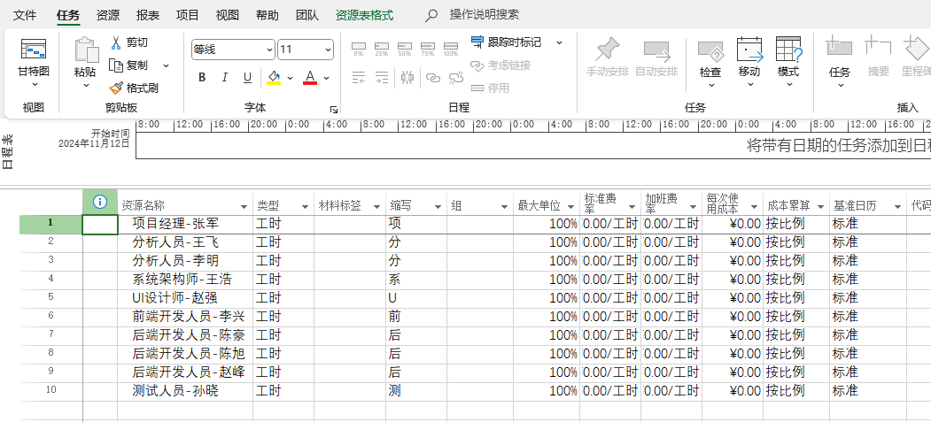
实验指导
4)在表格区和视图区完成资源(责任人)分配。在视图区选择“资源工作表”,在表格区的“资源名称”列中输入教务管理系统项目所需的人力资源。根据具体需求,资源名称可以精确到单个人员,例如“分析人员-王飞”,最大单位设置为100%;也可按角色进行分配,如“分析人员”,此时最大单位可以设置为300%，表示该角色涉及三名分析人员。

Slide 57
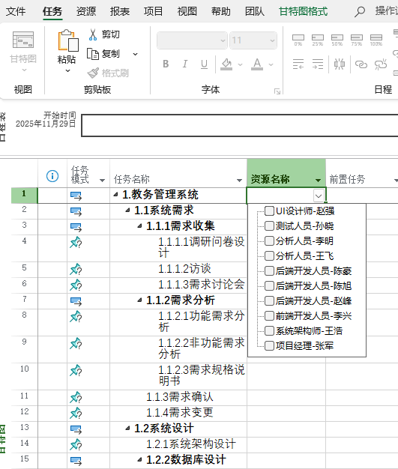
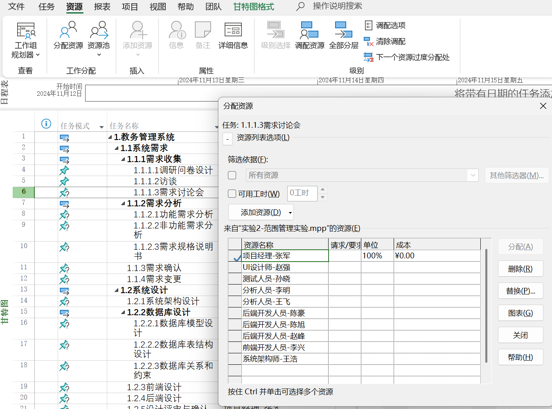
实验指导
4)在表格区和视图区完成资源(责任人)分配。在甘特图中,可以将设定好的人力资源(责任人)分配到各个工作包(任务)。一种方法是在每个最底层任务对应的“资源名称”列中筛选并选择责任人。另一种方法是在“资源”栏下,选择对应任务并单击“分配资源”按钮,随后在弹出的对话框中选择责任人并单击“分配”按钮完成责任分配。
方法1
方法2

Slide 58
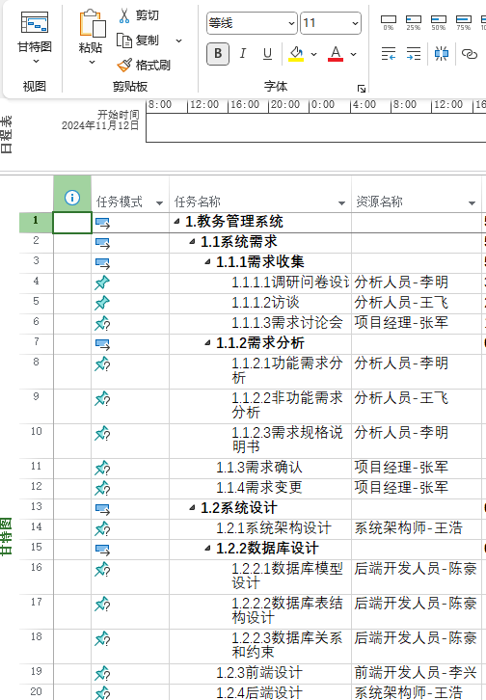
实验指导
5)教务管理系统创建WBS预计效果图。通过任务分解和责任分配,完成WBS创建。

Slide 59
谢谢！
XX部门工作总结与计划

